Slide 1
프로젝트명 | 일진 전자입찰 | 일자 | 2024년 01월 11일
보고기간 | 2024.01.08 ~ 2024.01.12 | 작성자 | 강용준
실행 공정율 | 23.0% | 계획 공정율 | 23.5%
1. 전체 일정
구분 | 업무 | 기간 | 담당자 | 실적/계획 (%) | M (12월) |  |  |  | M+1 (1월) |  |  |  |  | M+2 (2월) |  |  |  | M+3 (3월)
 |  |  |  |  | W | W | W1 | W2 | W3 | W4 | W5 | W6 | W7 | W8 | W9 | W10 | W11 | W12 | W13 | W14 | W15
전체 |  | 2023.12.15 ~ 2024.03.29 |  | 23 / 23.5
분석 | 준비 및 분석 (AS-IS 프레임웍/소스/화면/DB) | 2023.12.15 ~ 2023.02.04 | 강용준, 김기범 | 57 / 57
 | 착수보고 | 2023.12.28 | 최종호 | - |  |  |  | ●
설계 | 시안설계 | 2023.12.26 ~ 2024.01.05 | 강용준, 윤상훈 | 100 / 100
 | 화면설계 | 2023.12.26 ~ 2024.01.12 | 강용준 | 100 / 100
 | DB 설계 | 2024.01.08 ~ 2024.01.19 | 강용준 | 23 / 23
퍼블 | 디자인/퍼블 | 2024.01.08 ~ 2024.02.02 | 윤상훈 | 5 / 9
개발 | To-Be 프레임웍 개발 | 2024.01.01 ~ 2024.01.12 | 김기범 | 50 / 60
 | 공통 개발 | 2024.01.08 ~ 2024.02.09 | 김기범 | 0 / 0
 | 업체관리 개발 | 2024.01.29 ~ 2024.02.23 | 김기범 | 0
 | 입찰이력 개발 | 2024.02.26 ~ 2024.03.01 | 김기범 | 0
 | 입찰공고/진행 개발 | 2024.01.08 ~ 2024.02.09 | 조동현 | 0
 | 개찰/입찰완료 개발 | 2024.02.05 ~ 2024.03.01 | 조동현 | 0
Mig | DB 마이그레이션 | 2024.02.05 ~ 2024.03.08 | 강용준 | 0
테스트 | 시험항목절차및결과서 | 2024.03.11 ~ 2024.03.15 | 김기범, 조동현 | 0
 | 통합테스트 | 2024.03.18 ~ 2024.03.22 | ALL | 0
오픈 | 오픈준비 | 2024.03.20 ~ 2024.03.22 | 강용준, 조동현 | 0
 | 오픈 | 2024.03.25 | 강용준, 조동현 | - |  |  |  |  |  |  |  |  |  |  |  |  |  |  |  |  | ●
 | 안정화 | 2024.03.26 ~ 2024.03.29 | 강용준, 조동현 | -

Slide 2
2. 주간 업무실적 및 차주 계획
금주 실적 (2024.01.08 ~ 2024.01.12 : 4주차) | 차주 계획 (2024.01.15 ~ 2024.01.19 : 5주차)
준비 및 분석 AS-IS 화면 분석 : 90% AS-IS 소스 분석 : 40% AS-IS DB 분석 : 40% 설계 시안 설계 : 100% - A/B type 선택 컨펌 요청 화면설계 : 100% - 이번 주 내 전달 예정 퍼블리싱 디자인/퍼블 : 5% - 시안 컨펌 결정 요함 설계 프레임웍 개발 : 50% - Sample 소스를 제공받아 작업 | 준비 및 분석 AS-IS 화면 분석 AS-IS 소스 분석 AS-IS DB 분석 WBS 작성 설계 DB 설계 퍼블리싱 디자인/퍼블 개발 프레임웍 개발 공통 개발

Slide 3
3. 요청 사항
제목 | 내용
시안 검토 및 확정 | 디자인 시안 A / B Type 검토 및 확정 요청 => 1/11 => 시안 작업 후 보내 드림
신규 개발 DB 세팅 | 개발 환경 DB(MariaDB) 세팅 및 DB 접속 정보 요청
신규 개발 프레임워크 샘플 | 전자 전표 서비스 세팅 완료되어 URL 접속 가능 front.tar : Frontend(Vue.js) 소스이나 배포용 소스 => 원본 소스가 필요 => 정리해서 이번주 내 보내지기로 함 ijap-eacct-back.service : 서비스 구동 파일 같음. 내용 확인해보니 Spring boot 구동 파일이 아래 위치에 존재 개발소스 jar 파일 : /data/apps/ijap-eacct/eacct-back.jar : 구동 파일, 원본 소스 필요 => 정리해서 이번주 내 보내지기로 함
4. 전달 사항
제목 | 내용 | 일자
전달 수신 | 개발 프레임워크 참조 전자 전표 서비스 정보 수신 (1/10) | 내용에 표기
궁금한 사항 | 관리자권한으로 로그인하여 사용자관리에서 계열사권한의 용도? (참조1) => 사용자는 여러 그룹사에 소속될 수 있다. 입찰 상태가 입찰계획/입찰진행중(입찰공고, 개찰) 상태로만 계속 있는 이유는? (참조2-1, 2-2) => 마감 1달이 지나면 자동 유찰처리 입찰완료와 입찰이력의 차이가 있는가? => 입찰이력은 감사사용자용으로 모든 그룹사의 입찰정보를 보기 위해 만든 메뉴 권한 별 메뉴 정의 확인(그룹사 메인.pptx, 협력사 메인.pptx) => PPT 에 직접 수정함

Slide 4
5. Issue/Risk 관리
Title | 제기일 | 이슈 | 계획 종료일 | 완료일
디자인/퍼블 지연 | 1/11 | 디자인과 퍼블은 시안 결정 이후 진행되는데 결정이 아직 안된 상태임 - 이번주부터 진행되는 일정 - 결정되면 디자인/퍼블 바로 진행됨, 일정을 맞추는데 1~2주 소요 예상 | 1/26
프레임워크 지연 | 1/11 | 샘플 소스 미 수신 - 소스 이번주 중에 받으면 일정 맞추는데 1주 소요 예상 | 1/19

Slide 5
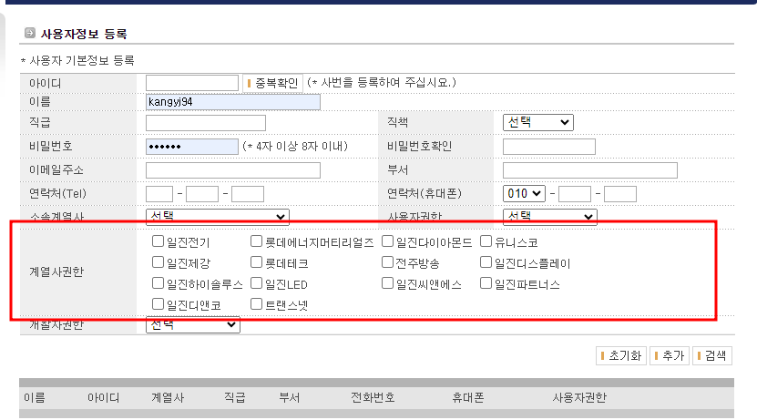
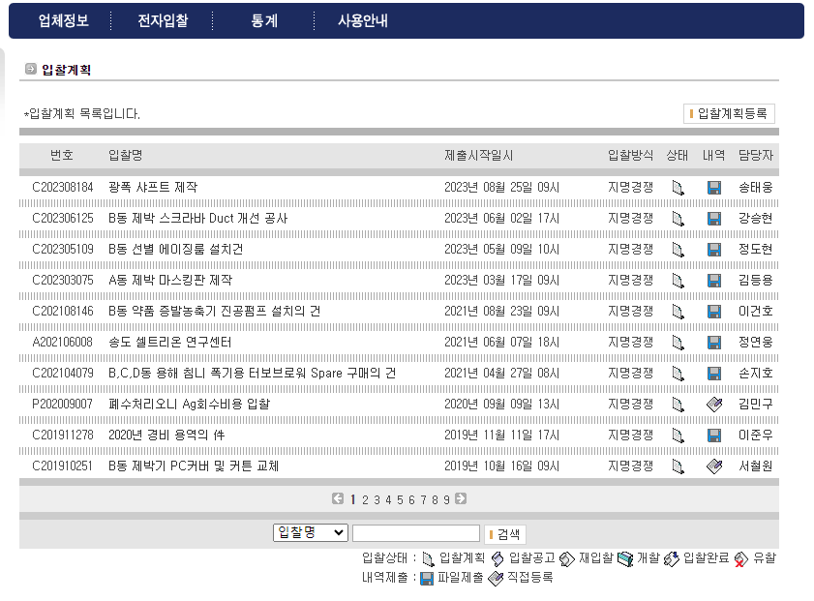
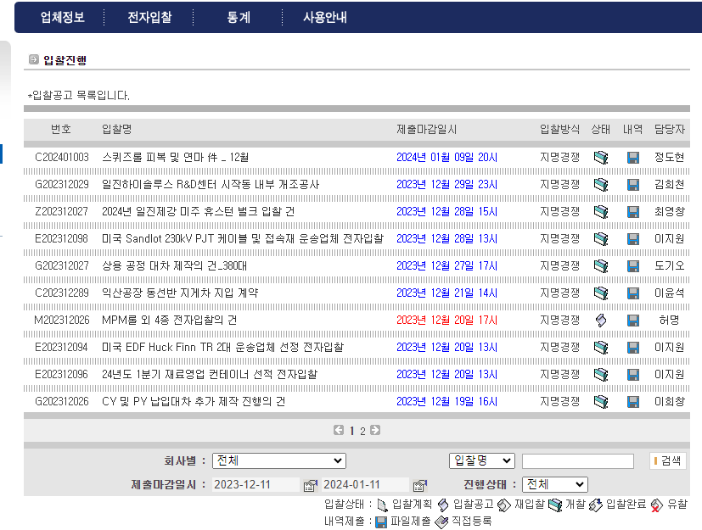
6. 참조
- 참조1 -
- 참조2-1 -
- 참조2-2 -

